Slide 1
Ontwikkelingen RLC
voortgang (nieuwe) richtlijnen NfN
volumenorm voor centraal veneuze catheter
Henk van Hamersvelt
Voorzitter Richtlijnencommissie (RLC)

Slide 2
Multidisciplinaire richtlijnen 2.0
Uitwerking (werkgroep)
NfN: zwangerschap bij nierziekten (samen met NVOG)
NIV: diabetische nefropathie (2 RLC leden)
NIV: hypertensieve crise (1 RLC lid)
Uitgangsvragen/invitational conference:
NfN: zorg bij eindstadium nierfalen (=module predialyse) als aanvulling op MDR chronische nierschade
Goedkeuring:
samen met Heelkunde: nieuwe richtlijn vaattoegang

Slide 3
Nieuwe NfN richtlijnen in 2018
Richtlijnen gepubliceerd:
ANCA vasculitis op basis van KDIGO/EULAR (samen met ARCH)
Behandeling DM bij CKD op basis ERBP
Monitoring membraanfunctie bij PD
Handreiking genetisch onderzoek bij nierziekten
Richtlijnen in conceptfase:
PD gerelateerde infecties (Wieneke Michels)
Richtlijnen in revisie:
Mineraal en botstofwisseling op basis nieuwe KDIGO
Antitrombotisch beleid bij CKD en dialyse (aanvulling op MDR)
Waterbehandeling voor HD en online HDF
Richtlijn dialysestrategie op basis KDOQI 2015
WIP richtlijn veilig werken bij hemodialyse

Slide 4
Volumenorm voor inbrengen CVC
Vraag van PVC aan RLC:
Hoe veel CVC dient een nefroloog per jaar in te brengen om nog bekwaam beschouwd te kunnen worden
Grote praktijkvariatie inbrengen CVC binnen RLC:
Alle nefrologen (3-4 per nefroloog/jaar)
Alleen dedicated team 2-3 nefrologen (10-20 per nefroloog/jaar)
Helemaal niet (uitbesteed aan radiologie, chirurgie of anesthesie)
Sterk verschillende visies van RLC leden:
Ervaren nefroloog beter dan radioloog/anesthesist. Houdt rekening met wensen patiënt. Gemakkelijker plannen. Geen volumenorm nodig
Niet meer verdedigbaar om potentieel gevaarlijke invasieve procedure te laten verrichten door specialist met beperkte routine (3-4/jaar)

Slide 5
Kwaliteitseisen voor inbrengen CVC
“Persoonlijke” kwaliteitseisen voor inbrengen CVC:
Te allen tijde onder directe echocontrole (KHA-CARI 2012 level 1 evidence )
Jugularis (en subclavia) altijd onder rtimebewaking
Ook inbrengen onder antiplaatjes therapie (zo nodig desmopressine)
Keuzemogelijkheid van getunnelde en ongetunnelde catheters
Mogelijkheid om in te brengen onder sedatie (propofol) of narcose (in aansluiting aan andere procedures)
Gebruik maken van SBE (simulation based education) ?
Voorkeurspositie CVC bij dialyse (in mindere mate voor andere indicaties):
Eerste keus vena jugularis interna rechts (ook bij shunt rechts)
Bij vena jugularis links altijd onder doorlichting
Alleen in acute situatie vena femoralis (verblijfsduur < 7 dagen)
Vena subclavia alleen als jugularis beiderzijds niet doorgankelijk is

Slide 6
Volumenorm voor inbrengen CVC
Conclusie literatuuronderzoek (Anneke Jorna):
Richtlijnen en literatuuronderzoek geven géén uitsluitsel over aantal CVC dat arts moet inbrengen om vaardigheid te hebben en te houden en de kans op een succesvolle plaatsing optimaal te laten zijn.
Het jaarlijkse minimale aantal CVC dat nodig is om expertise op peil te houden zal kleiner zijn naarmate de ervaring van een specialist groter is.
Iedere specialist, die CVC inbrengt dient zelf aantal complicaties bij te houden
Volumenorm bij andere specialismen:
Inspectie (2012) vindt voor hoogcomplexe operaties zoals AAA een aantal van 20 behandelingen per jaar per behandelteam in alle gevallen minimaal noodzakelijk.

Slide 7
Low volume is a licence to kill

Slide 8
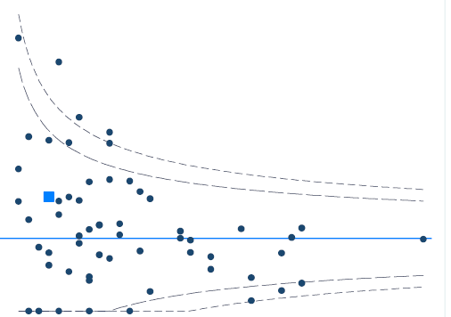
Low volume is licence to kill
Fictief percentage complicaties gerelateerd aan volume
Funnel plot met 95% & 99% betrouwbaarheidsinterval
Percentage complicaties
`
`
`
`
`
`
`
`
`
Gemiddeld %
complicaties
`
`
`
`
`
Aantal CVC per jaar

Slide 9
Veldraadpleging volumenorm voor CVC
Welke volumenorm lijkt redelijk voor ervaren nefroloog:
minimaal 3 per jaar
minimaal 5 per jaar
minimaal 10 per jaar
minimaal 20 per jaar
Vraag van PVC over volumenorm is niet goed te beantwoorden

Slide 11
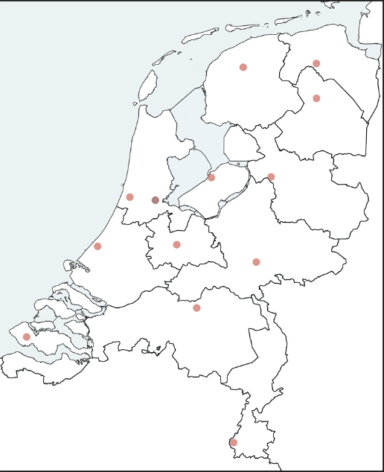
Uitbreiding en geografische spreiding RLC
2
Regionaal centrum
2
Universitair centrum

